Slide 1

D5 ※※主義 発表

Slide 2
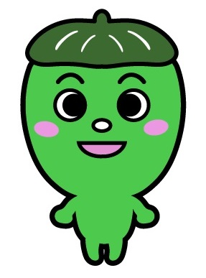
アジェンダ

Slide 3
チーム名由来

Slide 4
オンライン研修時代
コロナ禍
⇔

Slide 5


受講生の意見。
社会人になって一人暮らしを始めて自炊が増えたけど、料理のレパートリーが尽きた。
・毎回料理を決めるのが大変。

Slide 6
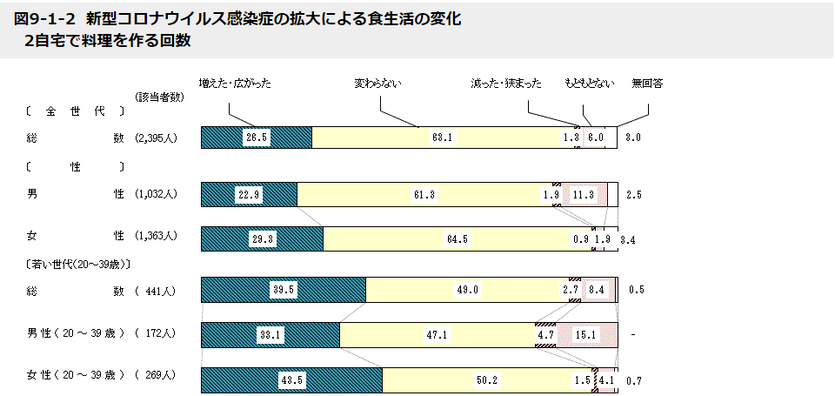
コロナによって生まれた変化
引用元：https://www.maff.go.jp/j/syokuiku/ishiki/r03/zuhyou/z9-1.html
(農林水産省）

Slide 7
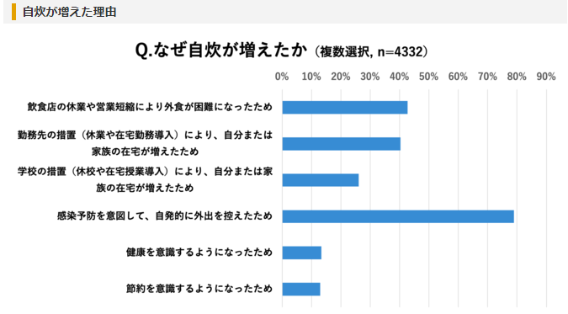
その理由は…
引用元：https://eczine.jp/news/detail/8364 （株式会社ポケットマルシェ）

Slide 8
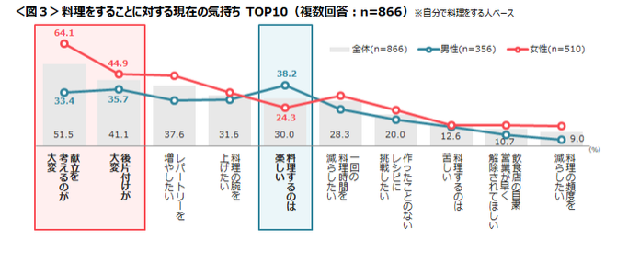
気がついた！
https://prtimes.jp/main/html/rd/p/000000220.000004729.html
（株式会社クロス・マーケティング）

Slide 9
だからこのシステム！
①コンセプト
料理を決める手間を省くアプリ！
②ターゲット
オンライン研修やリモートワークをしている社会人（特に料理初心者）
売り先（ビジネスモデル？広告？）

Slide 10
当初の案。
ログイン機能
食材管理機能
料理提案機能

Slide 11
内容の見直し
出た意見
優先順位をつけて最低限必要なものをまず作る。時間が余ったら、機能を追加する。
ターゲットがぶれてしまうのでは（料理をしない人が食品を管理するか？という疑問）
結果
食品管理機能を削除した。
それに伴い、ログイン機能を削除した。

Slide 12
最終案
条件入力をしてもらい、料理を提案する機能。
食材
ジャンル
カロリー
難易度
お天気スイッチ。
はらぺこーぬの気まぐれスイッチ。（ランダムじゃつまらない）

Slide 13
6/7 オリジナルキャラはらぺこーぬ爆誕

Slide 14
工夫した箇所（アプリ説明開始）
API活用（位置情報、気温）
オリジナルキャラ、ロゴ（イラストレーターで作成）
データベースのJOIN。
CSSの複雑なテーブルへの適用。
動くギャラリー。
保守性の高さ

Slide 15
アプリ紹介（3～5分）
①コラム（料理初学者向け）
②ギャラリー
③メイン（腹ペコが違うことを言っている。）
④検索

Slide 16
苦労した点
料理画像探しとサイズ統一（栗川）
DBのデータ集め…insert文1000文（鈴木）
DAOやServletをはじめて１から作った。（栗川）
メイン画面のCSS（吹き出し）（神部）
どこを、どのように教えるか（羽田）
リーダーとしての在り方（野村）

Slide 17
チームワークを発揮した点
グーグルドキュメント
円滑なコミュニケーション
順調な進捗状況（壊し屋がいなかった）
話し手や聞き手が分かれていた。
褒め合う文化。必要な箇所は指摘するが、無駄な否定がなかった。
役割を果たせていた。（平均一人6ファイルを完成）
話が脱線しても、戻ってくる。
SOSを早く出せる雰囲気があった。早く助けに来てくれる。

Slide 18
アイデアのぶつかり合い。

Slide 19
グループの成長
みんなの自信がついた。（想定より早く進めることができた。）
作業終了後の情報共有のスピードが速くなった。（なんでそう思った）

Slide 20
個々人の成長（一人30秒、全体3分）
神部（DBA）
栗川（発表）
鈴木（コミュニケーション）
野村（リーダー）
羽田（品質/構成）

Slide 22
課題
本当はこんな機能を追加したかった。
（データをもっと増やしたかった→アプリの精度があがる）
最後までGithubを理解しきれなかった。ファイルが消える

